Slide 1
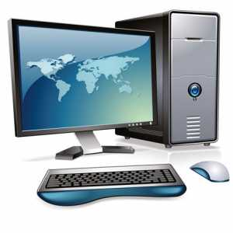
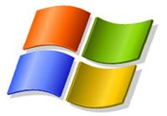
Операционная система

Slide 2
1. Как можно комфортно общаться с ПК, не зная его языка?
2. ПК без операционной системы: может ли быть такое?
3. Почему операционная система Windows является самой популярной у пользователей?

Операционная система-
Это комплекс управляющих и обрабатывающих программ, который выступает как связь между компьютером и пользователем, а также позволяет эффективно использовать ресурсы вычислительной системы.

Slide 3

История операционных систем компании Microsoft:
DOS (Disk Operating System). Интерфейс – командная строка. Все команды приходилось набирать вручную, в командной строке ОС (год появления 1981).
Windows 3.1 и 3.11. – первый графический интерфейс. Хотя многие не считали эту систему операционной, а лишь системой, расширяющей возможности DOS.
У всех дальнейших операционных систем интерфейс графический. Windows-95.Семейство Windows-98 / NT / ME / 2000 / XP. Windows Vista. Windows-7. Windows-8

Slide 4
 Задачи операционной системы(ОС) –
Управление ресурсами
Реализация интерфейса
Управление процессами
-Первой задачей ОС является обеспечение совместного функционирования всех аппаратных устройств компьютера.
Второй задачей ОС является предоставление пользователю доступа к ресурсам компьютера. (запуск программ, действия с файлами, создание документов и т.д.)
- Третья задача -интерфейс (диалог, обмен информацией) между пользователем и компьютером
Назначение Операционной системы

Slide 5
Функции операционной системы

Обмен данными с внешними устройствами;
Поддержка файловой системы;
Запуск и выполнение остальных программ;
Обслуживать компьютер и локальную сеть;
Устанавливать удаленное соединение с другими компьютерами.

Slide 6
Состав операционной системы

Операционная система
Командный процессор
Драйверы устройств
Справочная система
Программные модули
Сервисные программы

Slide 7
Командный процессор
В состав операционной системы входит специальная программа — командный процессор, которая запрашивает у пользователя команды и выполняет их.
Пользователь может дать, например, команду выполнения какой-либо операции над файлами (копирование, удаление, переименование), команду вывода документа на печать и т. д. Операционная система должна эти команды выполнить.

Slide 8
Драйверы устройств
К магистрали компьютера подключаются различные устройства (дисководы, монитор, клавиатура, мышь, принтер и др.). В состав операционной системы входят драйверы устройств — специальные программы, которые обеспечивают управление работой устройств и согласование информационного обмена с другими устройствами. Любому устройству соответствует свой драйвер.

Slide 9
Справочная система
Для удобства пользователя в операционной системе обычно имеется и справочная система. Она предназначена для оперативного получения необходимой информации о функционировании как операционной системы в целом, так и о работе ее отдельных модулей.

Slide 10
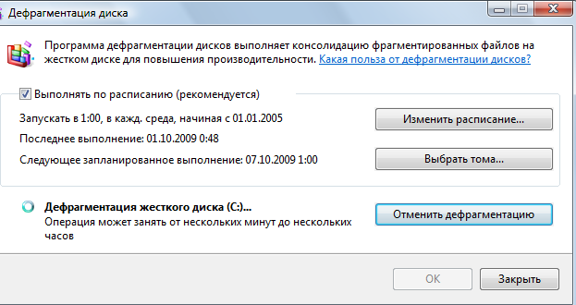
Сервисные программы (утилиты)
– Операционная система содержит также сервисные программы, или утилиты. Такие программы позволяют обслуживать диски (проверять, сжимать, дефрагментировать и т. д.), выполнять операции с файлами (архивировать и т. д.), работать в компьютерных сетях и т. д.

Slide 11
Графический ИНТЕРФЕЙС — обеспечивает диалог человека с компьютером.
От английского слова face-лицо, “лицо” компьютера называют интерфейсом
Для упрощения работы пользователя в состав современных операционных систем, и в частности в состав Windows, входят программные модули, создающие графический пользовательский интерфейс. В операционных системах с графическим интерфейсом пользователь может вводить команды посредством мыши, тогда как в режиме командной строки необходимо вводить команды с помощью клавиатуры.

Slide 12
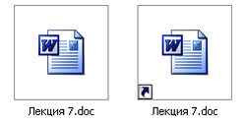

Windows – объектно-ориентированная операционная система с оконным графическим интерфейсом
Под объектом понимают все, с чем работает ОС. Например, файлы, папки, диски, окна.
Основные виды объектов
Значок – наглядное представление объекта.
Ярлык – разновидность значка. Он не представляет объект, а только на него указывает.
Папка – контейнер, в котором могут содержаться другие объекты.
Окно папки – представление папки в открытом виде.
Мой компьютер – значок, открывающий доступ ко всем объектам компьютера.
Корзина – специальная папка, предназначенная для удаления ненужных объектов.

Slide 13
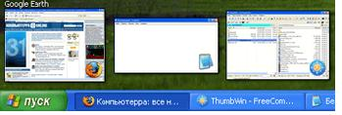
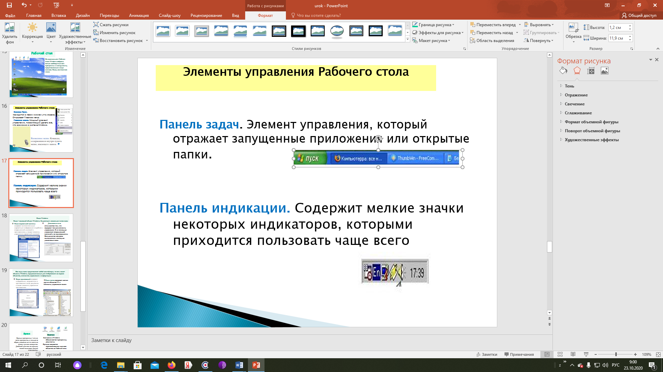

Элементы управления Рабочего стола
Панель задач. Элемент управления, который отражает запущенные приложения или открытые папки.
Панель индикации. Содержит мелкие значки некоторых индикаторов, которыми приходится пользовать чаще всего

Slide 14
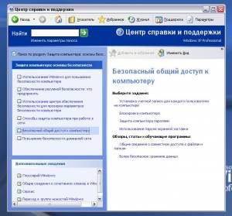
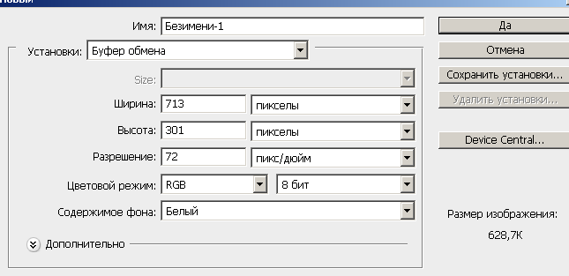
Окна Windows
Окна – основной объект Windows. Существует несколько типов окон
Окна справочной системы содержат вспомогательную справочную информацию по работе с операционной системой и приложениями, а также элементы управления справочной системой
Диалоговые окна отличаются тем, что содержат только элементы управления. С их помощью управляют операционной системой и ее приложениями. Большинство настроек выполняется с помощью диалоговых окон.

Slide 15
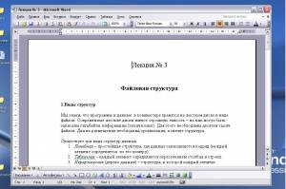
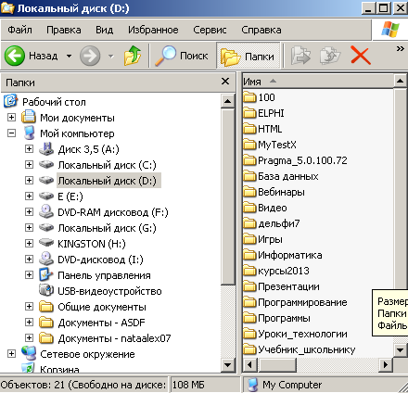
Все виды окон представляют собой контейнеры, то есть окна – объекты Windows, предназначенные для отображения на экране объектов, элементов управления и информации
Окна приложений содержат информацию, загруженную в приложение в виде документа, а также элементы управления приложением
Окна папок содержат значки других объектов W. и элементы управления окном.

Slide 16


Ярлык программы – это не сама программа, а только ее образ, указание на то место на диске, где она находится. Двойной щелчок по ярлыку также вызывает запуск программы.
Ярлык
Значки
Значками в Windows обозначаются программы, документы.
Ярлыки создаются перетаскиванием значков объектов на Рабочий стол.
Ярлыки от значков отличаются наличием небольшой стрелочки внизу слева

Slide 17
Вопросы
• Что такое графический интерфейс пользователя?
• С помощью чего происходит управление в Windows?
• Перечислите элементы графического интерфейса Windows.
• Что такое рабочий стол?
• В чем отличие между значками и ярлыками?
• Где находятся цифровые часы?
• Как узнать текущую дату?

Slide 18
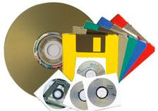
Домашнее задание
Знать, элементы графического интерфейса Windows.
Подготовить сообщения по выбранной теме. Семейства и хронология операционных систем

